Slide 1


CHÀO MỪNG CÁC EM ĐẾN VỚI LỚP HỌC
Năm học: 2023-2024
Môn: Toán
PPCT: 16
Bài: Làm quen phép cộng – Dấu cộng
Lớp : 1B1
Người dạy : Hà Thị Thanh Loan
Ngày dạy: 10/10/ 2023

Slide 2

HOẠT ĐỘNG: MỞ ĐẦU

Slide 3


3<5?
Đúng

Slide 4


5>7?
Sai

Slide 5


2 = 3
Sai

Slide 6

5 = 5 ?
Đúng

Slide 7
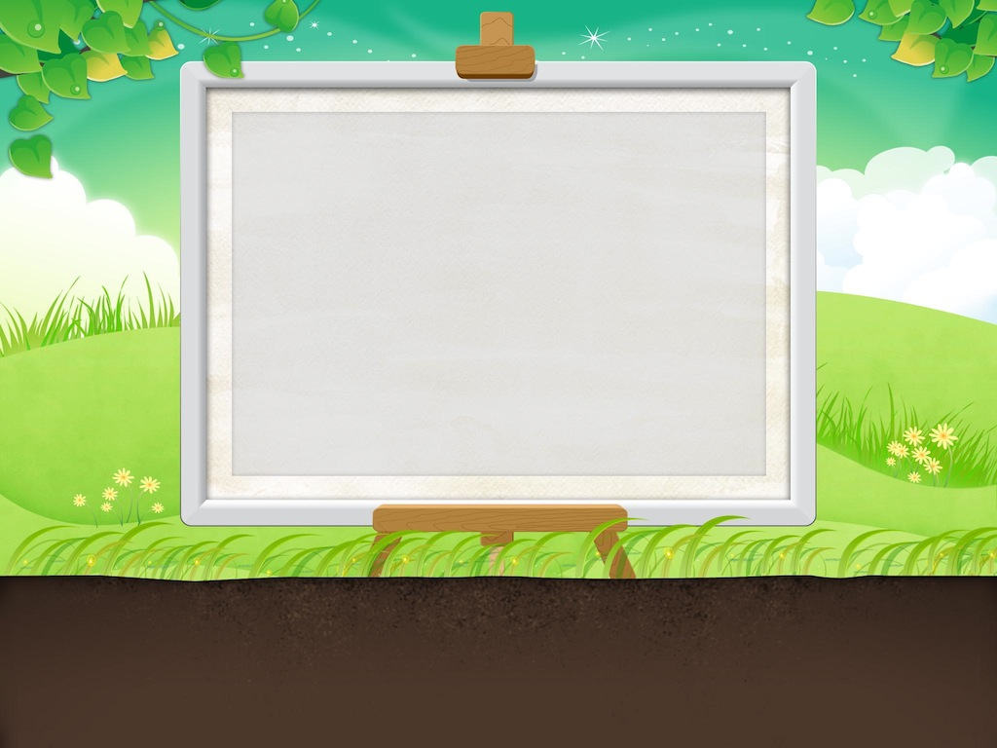
Toán
Làm quen phép cộng
– Dấu cộng

Slide 8
KHÁM PHÁ
Quan sát tranh
Hoạt động 1

Slide 9
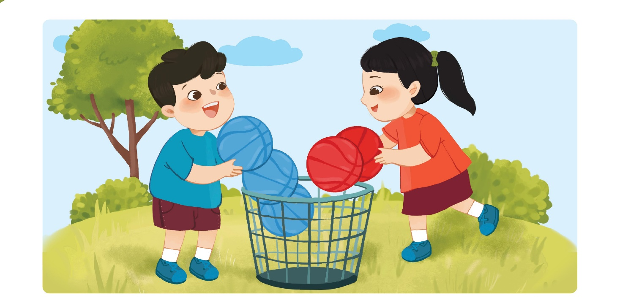
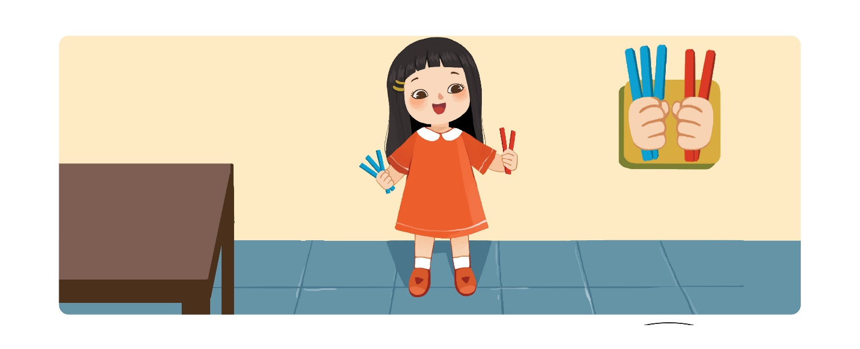

Slide 10

HOẠT ĐỘNG 1: KHÁM PHÁ
Bạn nam có 3 quả bóng xanh.
Bạn nữ có 2 quả bóng đỏ.
Có tất cả 5 quả bóng.

Slide 11
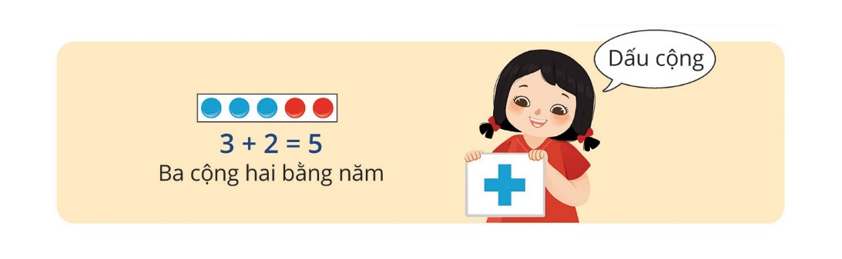
HOẠT ĐỘNG 1: KHÁM PHÁ
Tay phải có 3 que tính.
Tay trái có 2 que tính.
Có tất cả 5 que tính.

Slide 12
Thứ ba, ngày 10 tháng 10 năm 2023
Tůán
Làm quen phép cộng – Dấu cộng
Có tất cả 5 que tính.
Tay phải có 3 que tính.
Tay trái có 2 que tính.

Slide 13
Thứ ba, ngày 10 tháng 10 năm 2023
Tůán
Làm quen phép cộng – Dấu cộng
5
Dấu bằng
3 + 2 = ?
ba cộng hai bằng năm
=

Slide 14
Thứ ba, ngày 10 tháng 10 năm 2023
Tůán
Làm quen phép cộng – Dấu cộng
1 + 4 = 5

Slide 15



Thư giãn

Slide 16
THỰC HÀNH
LUYỆN TẬP
Hoạt động 2

Slide 17
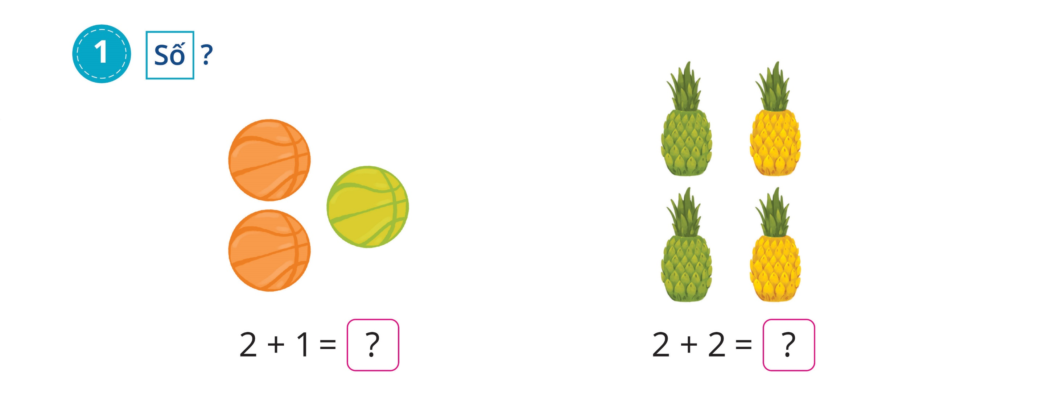
Thứ ba, ngày 10 tháng 10 năm 2023
Tůán
Làm quen phép cộng – Dấu cộng
3
4

Slide 18
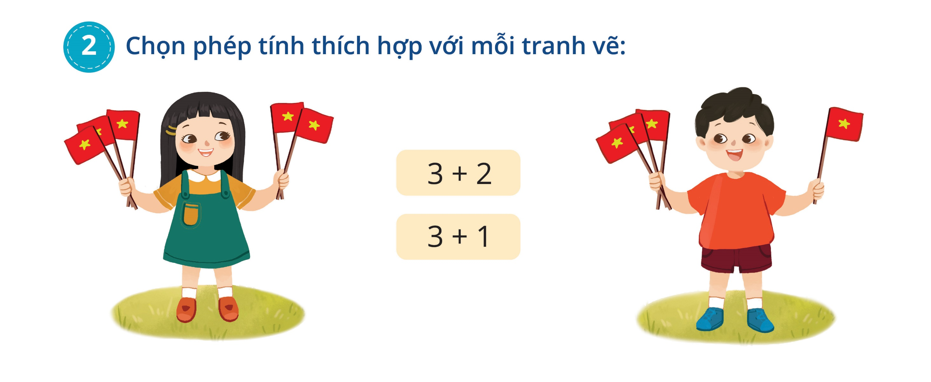
Thứ ba, ngày 10 tháng 10 năm 2023
Tůán
Làm quen phép cộng – Dấu cộng

Slide 19
Thứ ba, ngày 10 tháng 10 năm 2023
Tůán
Làm quen phép cộng – Dấu cộng

Slide 20
Thứ ba, ngày 10 tháng 10 năm 2023
Tůán
Làm quen phép cộng – Dấu cộng

Slide 21
Thứ ba, ngày 10 tháng 10 năm 2023
Tůán
Làm quen phép cộng – Dấu cộng

Slide 22
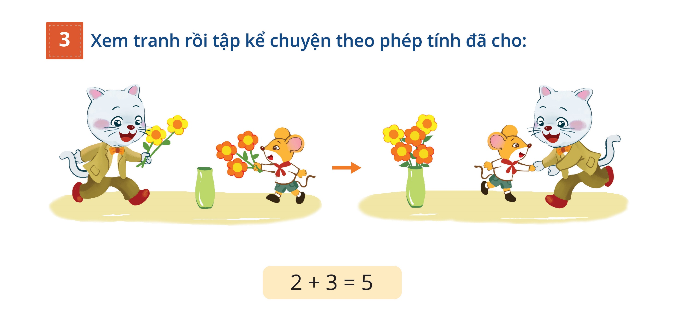
Thứ ba, ngày 10 tháng 10 năm 2023
Tůán
Làm quen phép cộng – Dấu cộng
?

Slide 23

Thứ ba, ngày 10 tháng 10 năm 2023
Tůán
Làm quen phép cộng – Dấu cộng
?

Slide 24
Thứ ba, ngày 10 tháng 10 năm 2023
Tůán
Làm quen phép cộng – Dấu cộng
2 + 3 = 5

Slide 25
VẬN DỤNG
Hoạt động3

Slide 26
CỦNG CỐ

Slide 27

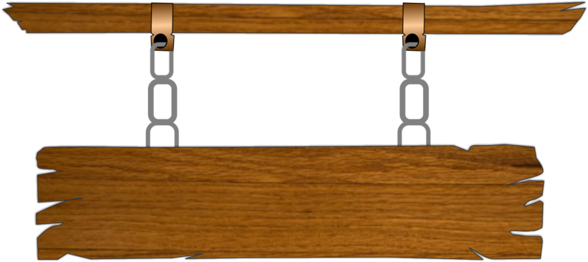

Câu 1: 1+1=?
2
3
4
5

Slide 28
Câu 1: 1+2=?
2
5
4
3

Slide 29





Dặn dò

Slide 30
Tạm biệt và
hẹn gặp lại!

